Slide 1
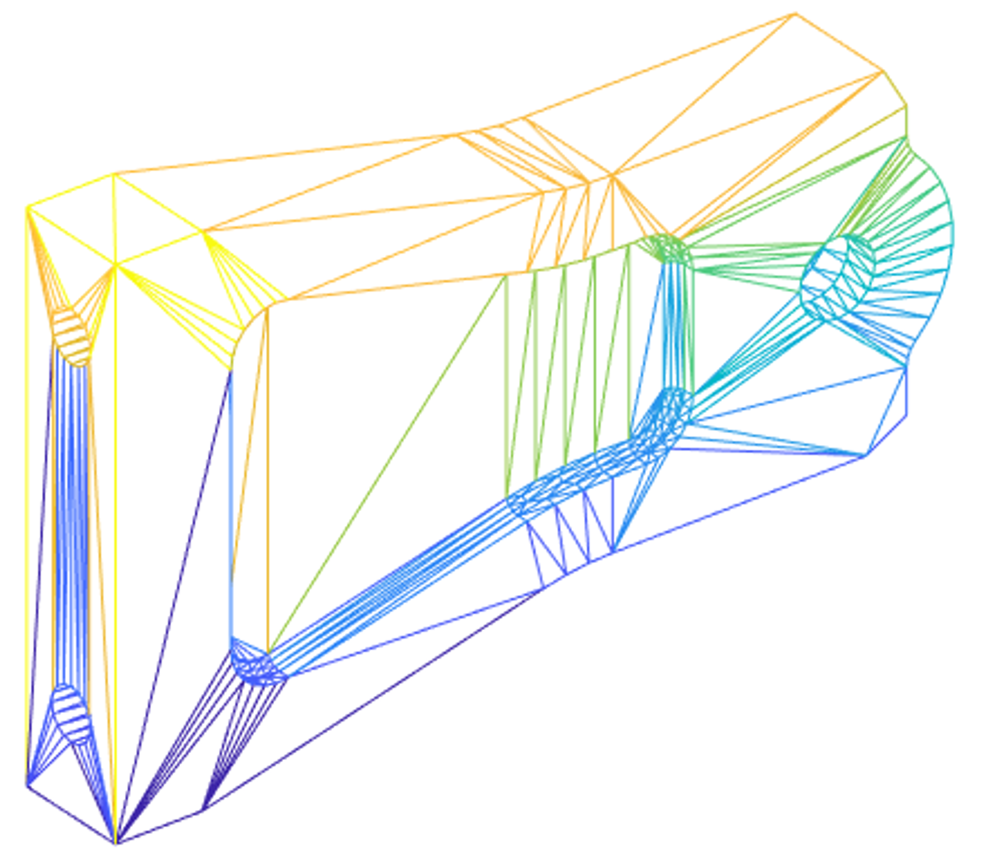

Slide 2



z
$$\vec{a}×\vec{b}$$
$$\vec{b}$$
$$\vec{a}$$
y
x

Slide 3
p3 (1, 3, 8)
p1 (0, 0, 5)
p2 (3, 4, 4)

Slide 5
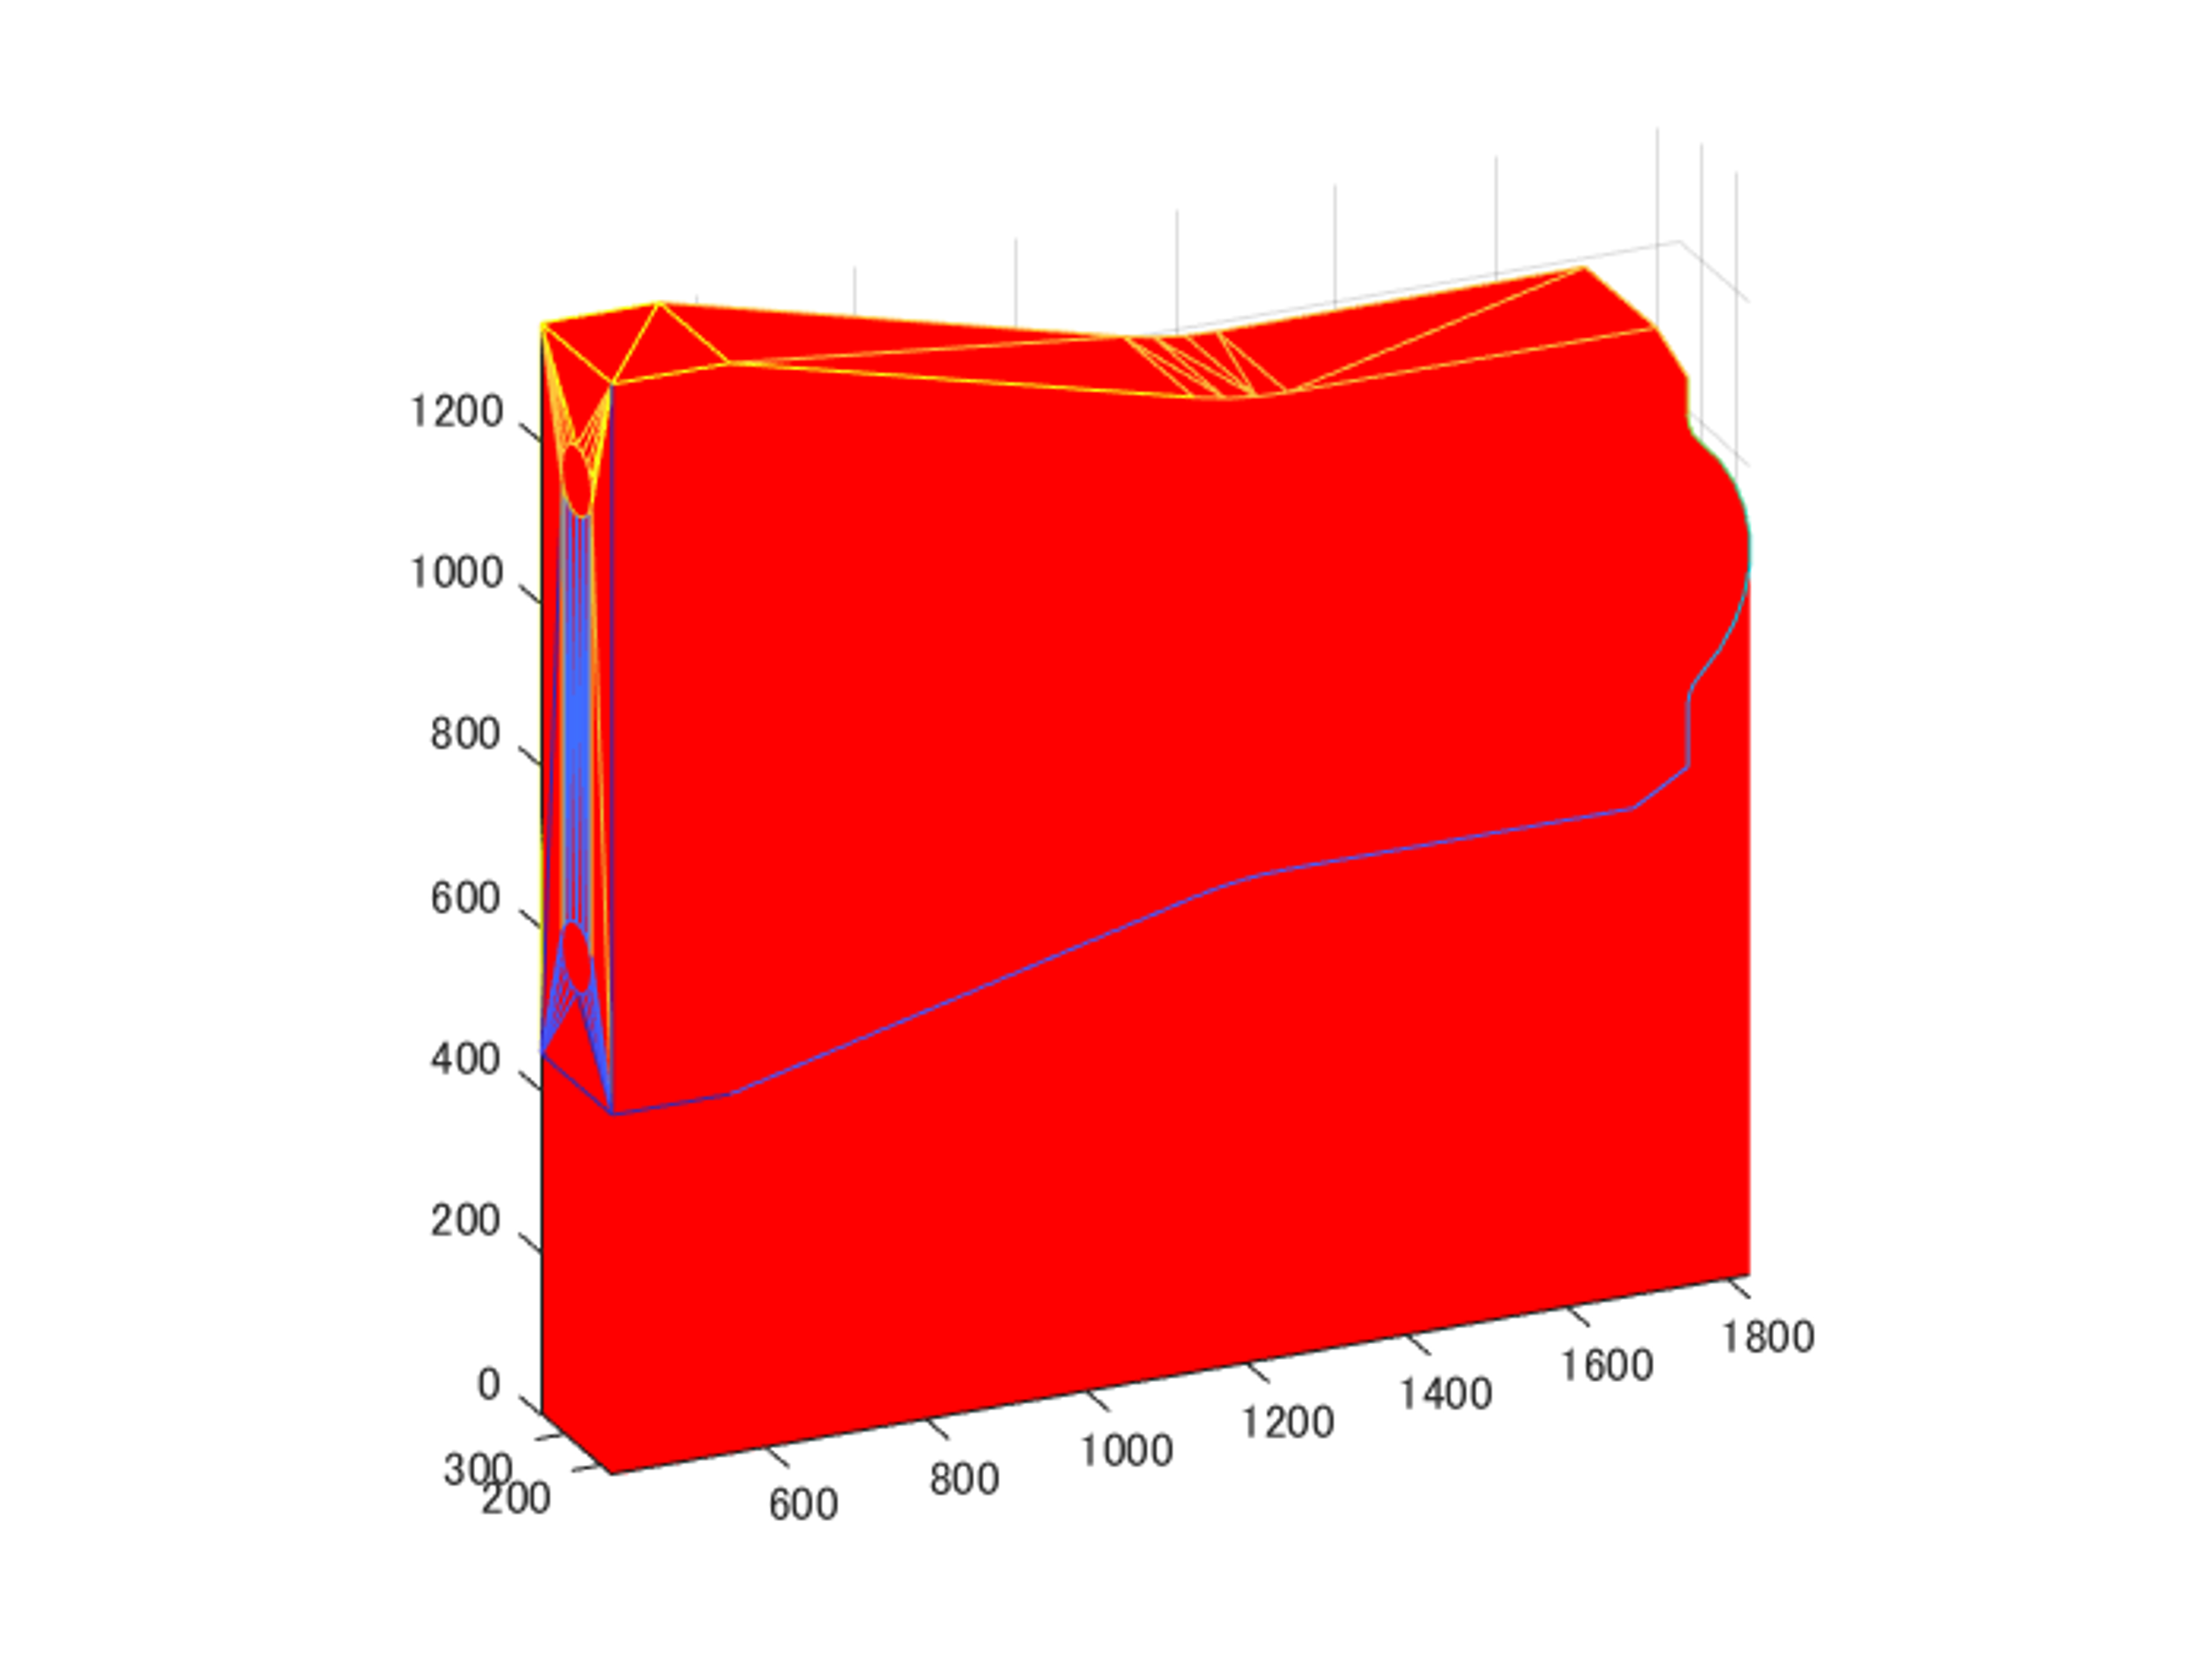
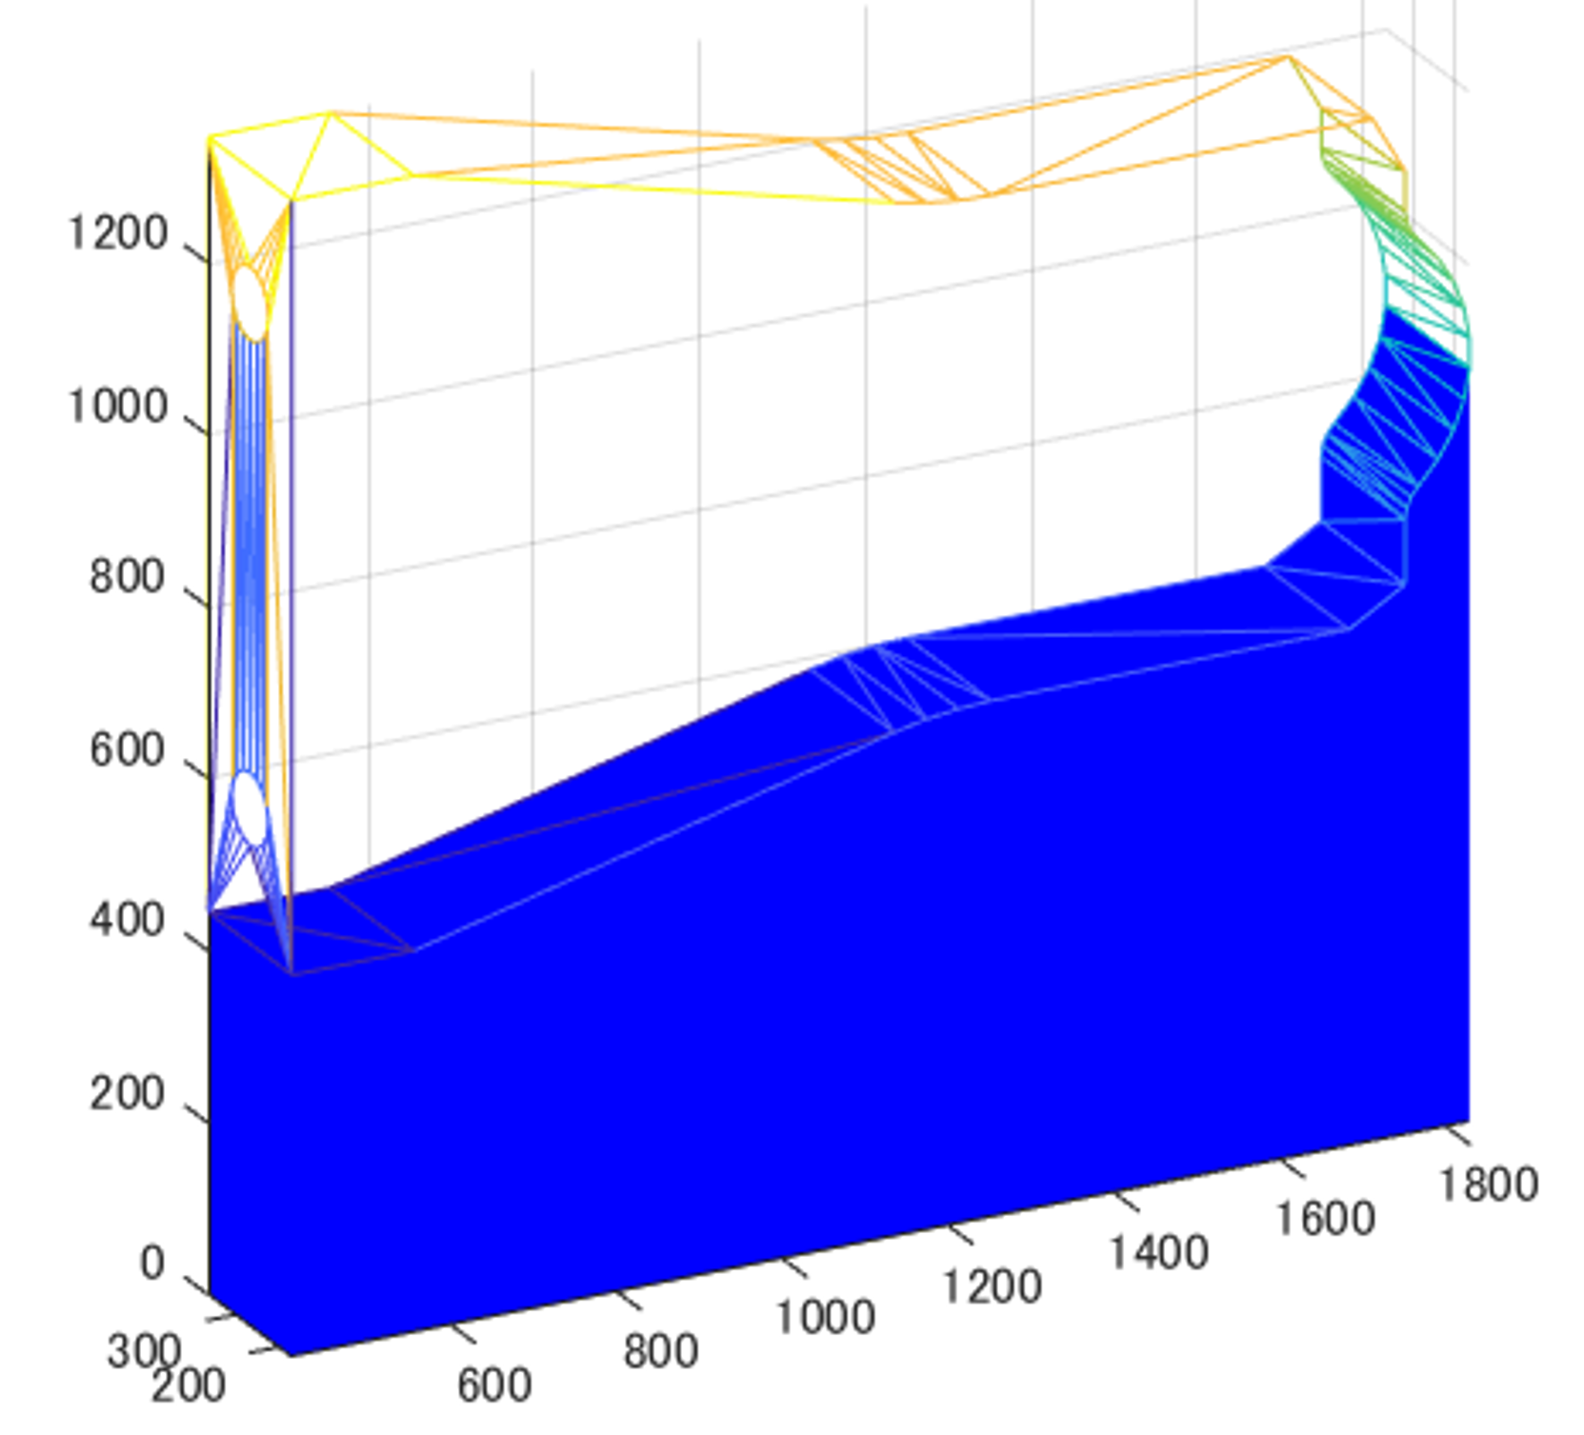
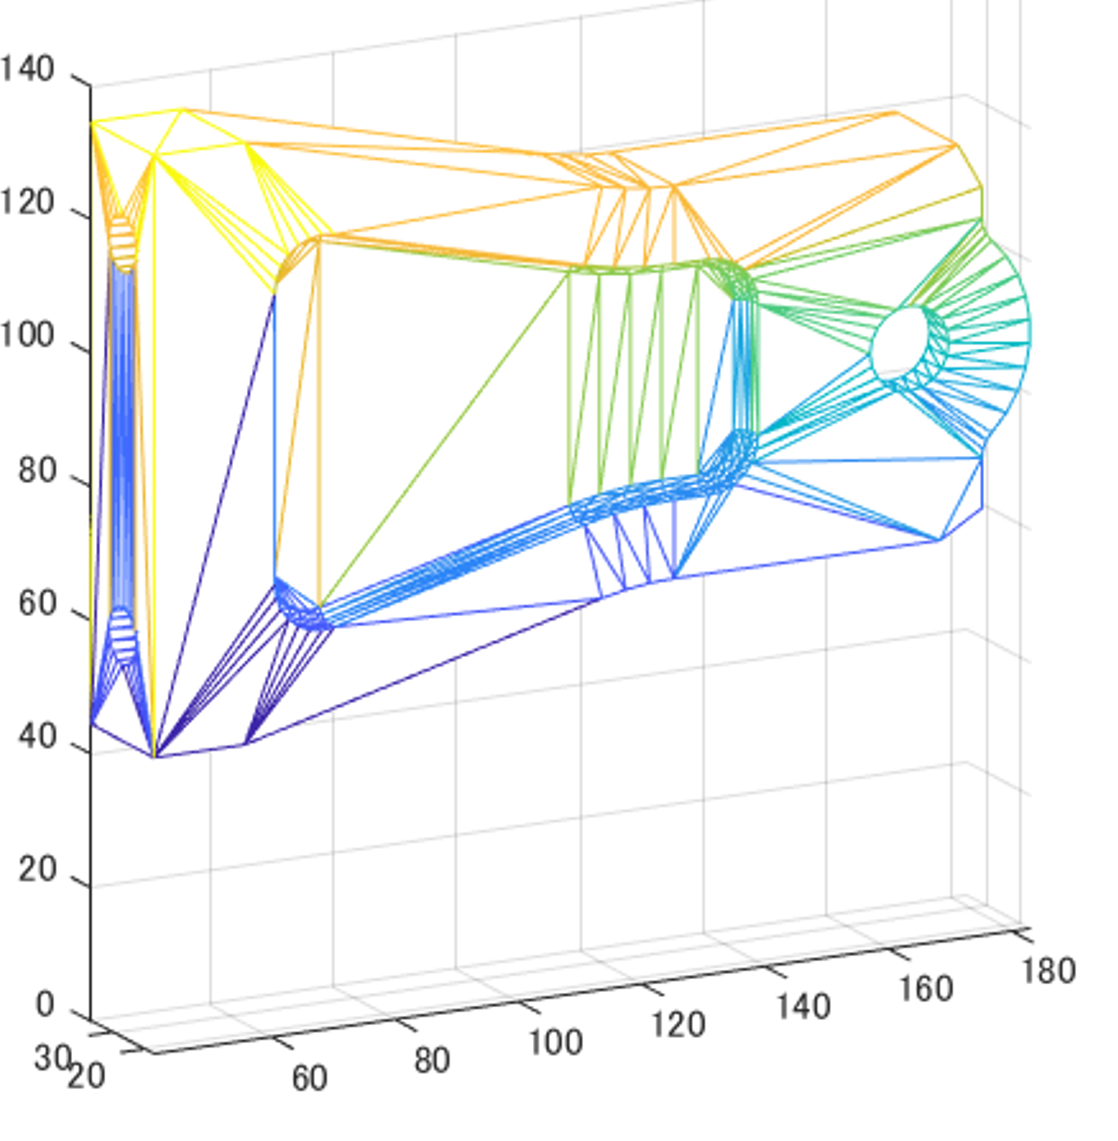









$$z$$
$$z$$
$$z$$
-
=
$$x$$
$$y$$
$$x$$
$$y$$
$$y$$
$$x$$
モデル全体の体積
正の体積
負の体積

Slide 6








パッチの法線ベクトルの$z$成分が正
パッチの法線ベクトルの$z$成分が負
$$z$$
$$z$$
$$x$$
$$y$$
$$x$$
$$y$$
正の体積
負の体積

